Slide 1


Informationsveranstaltung
zur Studien- und Berufsorientierung

Slide 2
Die Region Bonn/Rhein-Sieg nimmt seit 2012 an der Landesinitiative
„Kein Abschluss ohne Anschluss- Übergang Schule-Beruf in NRW“ (KAoA) teil.
Ziel ist ein einheitliches und effizientes Übergangssystem von Schule in Ausbildung, Studium und Beruf zu schaffen.

Slide 3
Erste Standardelemente zur Studien-
und Berufsorientierung in NRW:
Betriebs-praktikum
in der Klasse 9 und/oder 10
Berufsfeld-
erkundungs-tage in der Klasse 8
Potenzial-analyse
in der Klasse 8
Beratung durch Lehrkräfte und die Berufsberatung der Bundesagentur
Dokumentation in einem Berufswahlpass ab der Klasse 8

Slide 4
Berufsorientierungskonzept unserer Schule:
Die Berufs- und Studienorientierung hat das Ziel, dass die Jugendlichen zu einer reflektierten Berufs- und Studienwahlentscheidungen kommen und realistische Ausbildungsperspektiven im Anschluss an die allgemeinbildende Schule entwickeln.
Schulische Strukturen:
Schulinternes Curriculum der Berufsorientierung, Studien- und Berufswahlkoordinatoren/innen, Berufsorientierungsbüros
Prozess begleitende Beratung (in der Schule, seitens der Lehrer, Berufsberatung, anderer Partner und der Eltern)

Slide 5
Die Schule leistet folgenden Beitrag zur Berufsorientierung:
Berufsorientierung beginnt im Jahrgang 7 mit dem Arbeitsheft „starkeSeiten“ Berufsorientierung)
Einstiegsinstrument KAoA im 8. Jahrgang
drei Berufsfelderkundungstage im 8. Jahrgang
Einführung und Nutzung des Portfolioinstrumentes (Berufswahlpass NRW)
Dreiwöchiges Praktikum im 9. Jahrgang
Beratung bei der Ausbildungsplatzsuche (Arbeitsagentur, Jugendberufshilfe, Berufseinstiegsbegleitung)
Besuch der Rheinbacher Ausbildungsmesse

Slide 6
Sonderaufgaben der Schulen des gemeinsamen Unterrichts
Schule ermittelt frühzeitig den sonderpädagogischen Förderbedarf (z.B. Lernen, Geistige Behinderung, Sprache, Körperbehinderung, emotionale u. soziale Entwicklung)
zu Vorbereitung auf das Gespräch in der Reha-Beratung ist für jeden Schüler/-innen mit sonderpädagogischem Förderbedarf der Reha- Gesamtbeurteilungsbogen/Anmeldebogen auszufüllen und an die/den zuständige/n Berufsberater/-in auszuhändigen
An das Team für Rehabilitanden und schwerbehinderte Menschen werden Schüler/-innen mit folgenden Förderbedarfen überstellt: geistige Behinderung, Lernbehinderung, Körperbehinderung und Sprachbehinderung

Slide 7
Aufgaben der Berufsberatung (Bundesagentur für Arbeit)
führt Berufsorientierungsveranstaltungen in der Schule und im BIZ durch
führt Elternveranstaltungen durch und beteiligt sich an Elternsprechtagen
berät (nach Terminvereinbarung) Schülerinnen und Schüler in einem individuellen Einzelgespräch in der Agentur für Arbeit oder in der Schule (Schulsprechstunden)
vermittelt Ausbildungsstellen und berät über die aktuelle Situation auf dem Arbeits- und Ausbildungsmarkt
veranlasst bei Bedarf die Einschaltung von Fachdiensten (Berufspsychologischer Service, Ärztlicher Dienst)
berät Schülerinnen und Schüler im Übergang zu ausbildungsfördernden Maßnahmen und Fördermöglichkeiten

Slide 8
Einbindung/Beteiligung der Eltern
Konkret wird vereinbart:
Teilnahme an Elternabenden
Angebote der Berufsberatung (Einzelberatung, Unterstützung bei der Ausbildungsstellensuche, finanzielle Unterstützung)
Orientierungshilfen (Infoveranstaltungen in der Agentur, BIZ, Messen der Agentur)
Anbieten von Eignungstests (Broschüren, Unterstützung durch die Fachdienste der Agentur)
Besuch von Ausbildungsbörsen

Slide 9
Zusammenarbeit mit Dritten
Die Arbeit von Dritten (z.B. Arbeitgebern, Krankenkassen) wird
durch den/die Studien- und Berufswahlkoordinatoren/-in koordiniert.
Folgende Akteure sind mit folgenden Aktivitäten/Angeboten in den
jeweiligen Jahrgangsstufen/ Klassen vertreten:
Arbeitgeber (z.B. FA. Sarstedt und Hündgen) bieten Betriebserkundungen
(BFE/Praktika für Lehrer und Schüler/girl´s and boy`s day/Langzeitpraktika)
Experten in Schule und Unterricht (Vorstellung von Betrieb und Ausbildungsberufen/Gemeinsame fachpraktische Unterrichtseinheiten in Betrieb und Schule /Bewerbungstraining/Vorstellungsgespräche)
Ausstellung (gemeinsam erzeugte Werkstücke/Firmenexponate)
Bewerbungstraining (Arbeitsagentur, Fa. Sarstedt und Canusa, AOK)
MINT-Projekte (Glasfachschule Rheinbach)

Slide 10
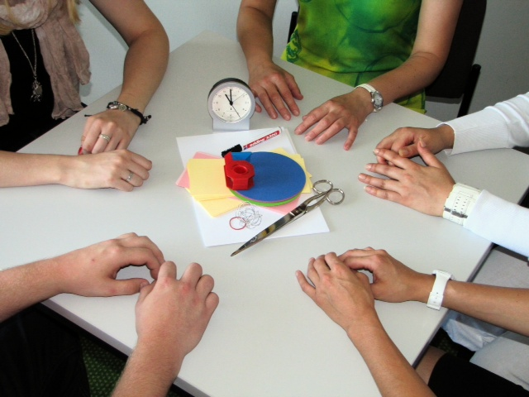

Einstiegsinstrument KAoA
Basis für den Start in die Studien- und Berufsorientierung
Verfahren zur Feststellung von Stärken und Interessen
Grundlage für die individuelle Förderung und Beratung der Jugendlichen in der Schule

Slide 11

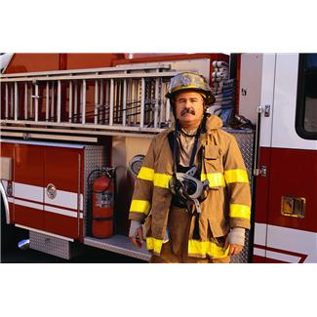


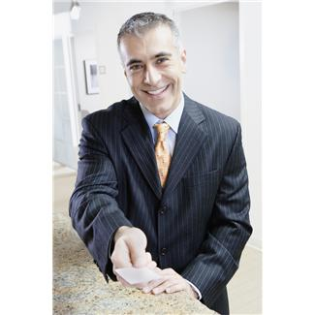
Berufsfelderkundung
Drei Praxistage in unterschiedlichen Berufsfeldern in Unternehmen/Behörden/Institutionen in der Klasse 8
Durchführungstermine der Schule:
23.4.26, 24.4.26 und 8.7.26
Orientierung an Ergebnissen des Einstiegsinstruments
Entscheidungsgrundlage für die Schulpraktika in
den Klassen 9 und 10
6.4., 27.4. und 12.23.26.4., 27.4. und 12.6.23.

Slide 12
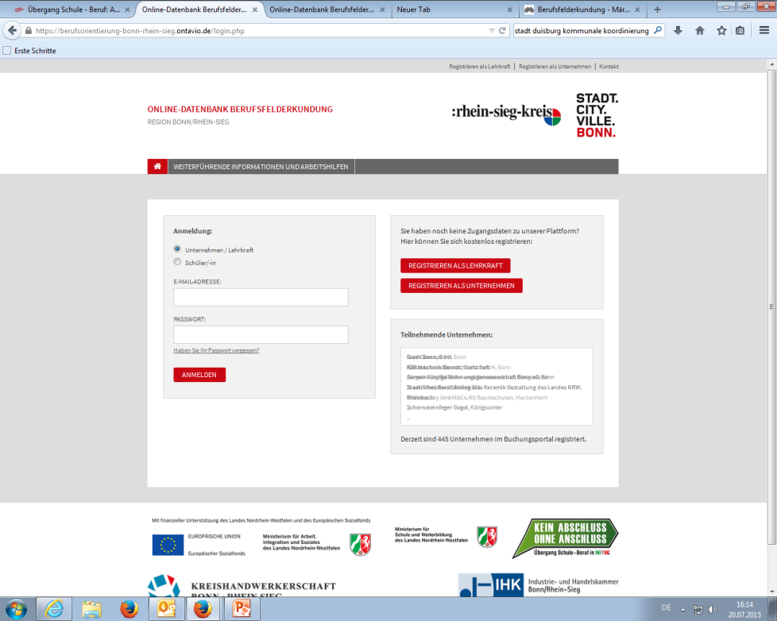
Wahl des Berufsfelderkundungsplatzes
Unterstützung durch Berufsberatung
und externe Partner der Schule
Regionales Buchungsportal unter www.bo-brs.de
Separate Zustimmung der Eltern/Erziehungs-
berechtigten zur Nutzung der Schüler-Kerndaten
erforderlich

Slide 13

Berufswahlpass
    „Portfolioinstrument“ in der Region
    Berufswahlpass NRW
    (auch in Leichter Sprache erhältlich)

Slide 14
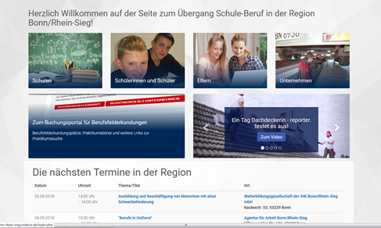
Übergang Schule – Beruf im Rhein-Sieg-Kreis
Weitere Informationen, Termine, Buchungsportal
für Berufsfelderkundungen, Praktikumsbörse unter
www.bo-brs.de

Slide 15

Vielen Dank
für Ihre Aufmerksamkeit!

